Slide 1

Мастерская слова: как рождаются новые понятия
Каждый день мы используем тысячи слов, не задумываясь о том, как они появились. Словообразование — это живой процесс, который делает русский язык одним из самых богатых и гибких в мире.
Сайфудинова Динора Михайловна

Slide 2
Словообразование: раздел языкознания
Что изучает?
Зачем это нужно?
Словообразование изучает закономерности появления новых слов — так называемых дериватов. Это наука о том, по каким правилам из уже существующих слов рождаются новые.
Словообразование выполняет три ключевые задачи:
Создание новых смыслов и понятий
Эмоциональная окраска речи — ласка, ирония, уменьшение
Сжатие синтаксических конструкций: «человек, который читает» → «читатель»

Slide 3
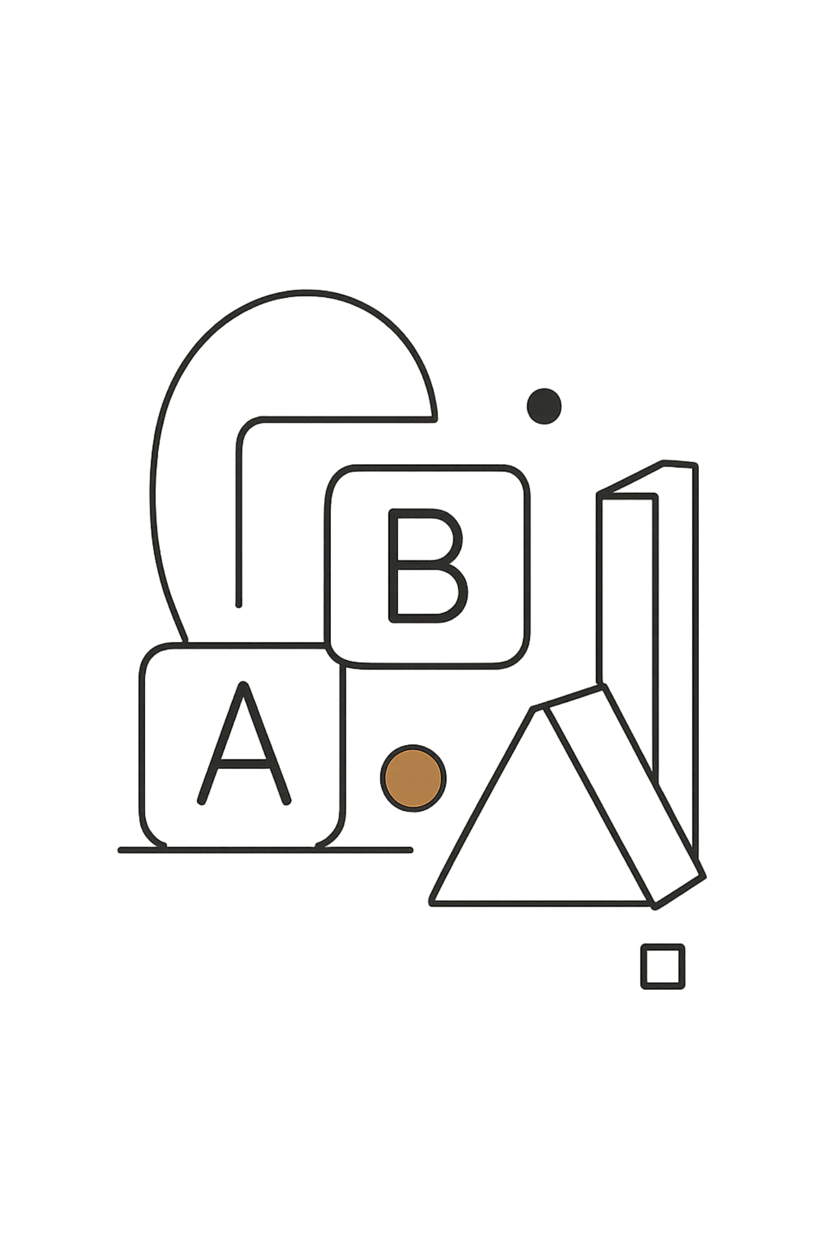

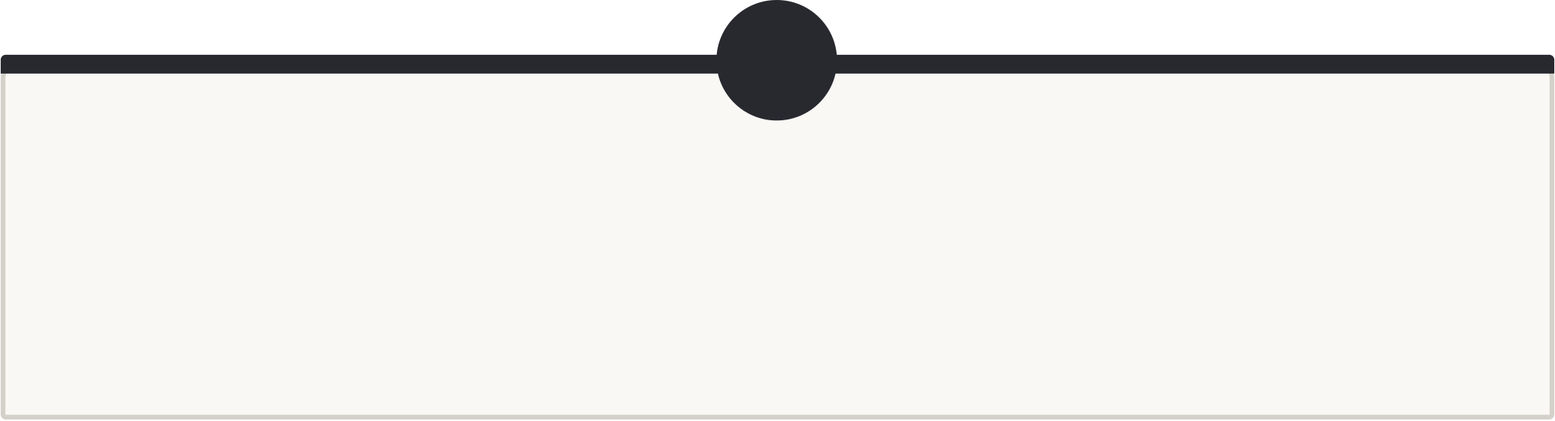
Основные понятия: кирпичики языка
1
2
Производящая основа
Производная основа
Исходное слово или основа, от которой мы образуем новое слово. Например: стол → это производящая основа для слова столик.
Результат словообразовательного процесса — то, что мы получили. Например: столик, умненький, подоконник — всё это производные слова.
3
Непроизводное слово
Корень в чистом виде — база, которая не раскладывается на более мелкие значимые части. Например: стол, лес, вода, дом.

Slide 4

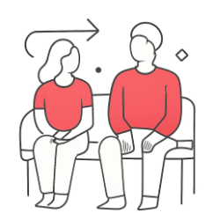

Морфемные способы: суффиксы и приставки
Самые распространённые способы образования слов — морфемные. Они работают путём присоединения аффиксов к производящей основе.
Суффиксальный способ
Приставочный способ
Приставочно-суффиксальный
К основе добавляется суффикс, который изменяет значение или часть речи. Примеры: стол → столик (уменьшение), умный → умненький (ласковость), учить → учитель (профессия).
К слову спереди присоединяется приставка (префикс). Примеры: писать → написать, смелый → несмелый, ехать → уехать, приехать, выехать.
Одновременное добавление и приставки, и суффикса. Эта двойная работа создаёт слово сразу. Классический пример: под + окно + ник → подоконник.

Slide 5
Секретные техники: бессуффиксный способ и сложение
Нулевая суффиксация
Сложение основ
Суффикс есть, но он невидим — он нулевой. Слово сокращается, теряя окончание глагола, и превращается в существительное:
Два или более слова объединяются в одно — рождаются слова-гибриды:
пар + ходить → пароход
лес + степь → лесостепь
сам + летать → самолёт
земля + трясти → землетрясение
бегать → бег
входить → вход
синий → синь
Это мощный инструмент создания кратких и ёмких слов.
Соединительные гласные о и е играют роль «скрепки» между частями.

Slide 6

Аббревиация и сращения
Аббревиатуры
Слова создаются путём сокращения до первых букв или слогов словосочетания. Виды: буквенные (МГУ, ФСБ, ТАСС), слоговые (вуз, колхоз, исполком), смешанные (МЧС, Роскосмос). Со временем аббревиатуры воспринимаются как обычные слова.
Сращения
Целое словосочетание «склеивается» в одно неделимое слово. Примеры: сего дня → сегодня, тот час → тотчас, сей час → сейчас. Сращения сохраняют исходный порядок слов, но теряют пробел между ними навсегда.

Slide 7

Неморфологические способы
Слово может изменить свою «жизнь» без добавления каких-либо аффиксов — только за счёт контекста и употребления.
Переход частей речи (конверсия)
Лексико-семантический путь
Прилагательное или причастие переходит в существительное, когда начинает употребляться самостоятельно. Примеры: гостиная комната → просто гостиная; столовая, ванная, мороженое, больной. Слово меняет роль, не меняя форму.
Многозначное слово распадается на омонимы — слова, одинаковые по звучанию, но совершенно разные по смыслу. Пример: титан как мифологический великан и титан как редкий металл; титан как большой кипятильник. Три разных слова — одна форма!

Slide 8

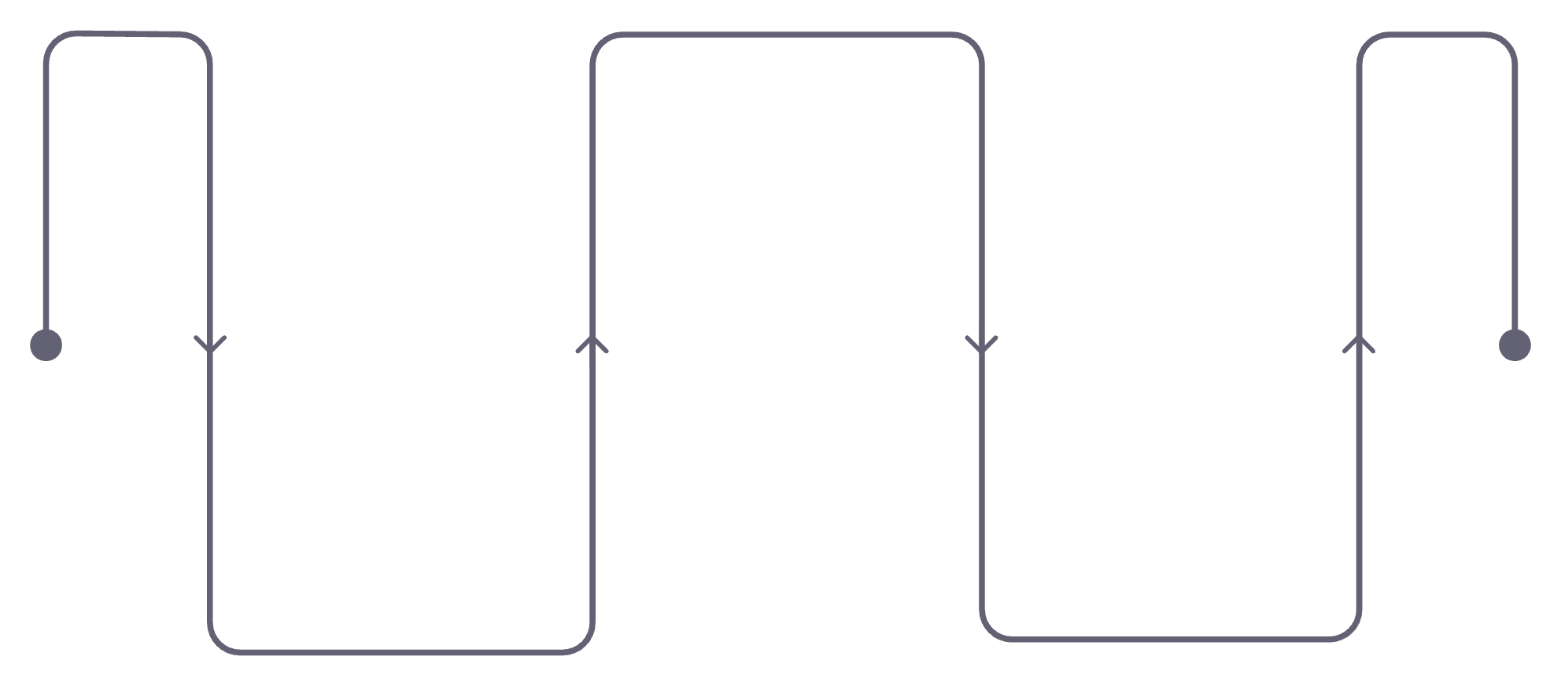

Заключение: богатство русского языка
Словообразование — это бесконечный и живой процесс обогащения лексики, который не останавливается ни на секунду.
Определи способ
Морфемный или неморфологический
Изучи основу
Открой новый смысл
Найди производящее слово
Полученный дериват
Теперь вы знаете все ключевые механизмы: суффиксы и приставки, нулевую суффиксацию, сложение основ, аббревиацию, сращения и переход частей речи. Пробуйте создавать свои авторские слова, чувствуйте музыку языка и следите за тем, как привычные основы превращаются в совершенно новые смыслы!
Русский язык — один из наиболее словообразовательно богатых языков мира. Владея этими инструментами, вы сможете понять и объяснить почти любое незнакомое слово.

